Slide 1
আজকের পাঠে
সবাইকে
স্বাগতম

Slide 2
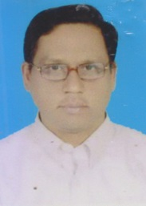
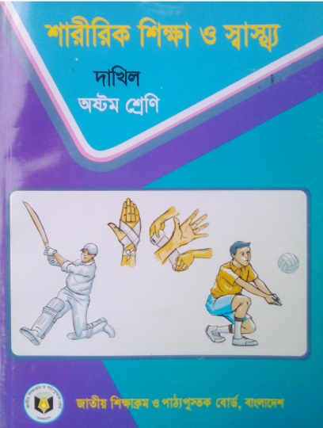
পরিচিতি
মো: ফারুক সেতার
সহকারী শিক্ষক
পাঠননগর আমিনিয়া ফাযিল মাদরাসা
শ্রেণি : অষ্টম
বিষয় : শরীর চর্চা ও সুস্থ জীবন

Slide 3
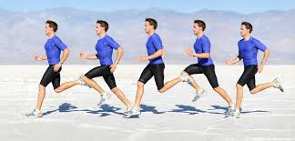
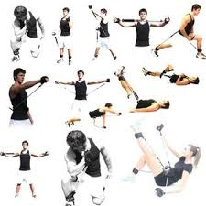
এসো আমরা কিছু ছবি দেখি
ছবি দেখে তোমরা কি বুঝলে ?

Slide 4
আমাদের আজকের পাঠ
শরীর চর্চা ও সুস্থ জীবন
শ্রেণি : অষ্টম
অধ্যায় : প্রথম ,পৃষ্ঠা : ০১

Slide 5
শিখন ফল
এই পাঠ শেষে শিক্ষার্থীরা-
শারীরিক কসরত কি তা বলতে পারবে
শরীরের জন্য উপযোগী ব্যায়াম পারবে
বিভিন্ন প্রকার ব্যায়াম সম্পর্কে ব্যাখ্যা করতে পারবে

Slide 6
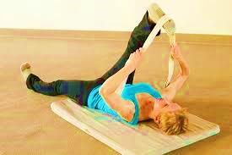
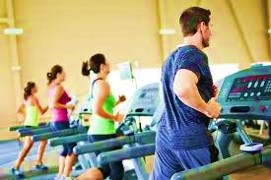
সুখী ও সুন্দর জীবনের জন্য এবং শারীরিক সক্ষমতা বৃদ্ধির নিমিত্তে যে, শারীরিক কসরত করা হয় তাকেই ব্যায়াম বলে।

Slide 7
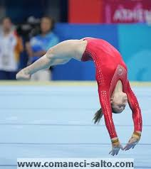
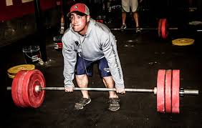
ব্যায়ামের প্রকার ভেদ
১। সরঞ্জাম সহ ব্যায়াম ২। সরঞ্জামবিহীন ব্যায়াম

Slide 8
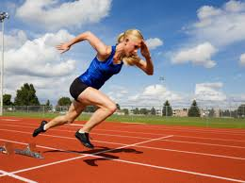
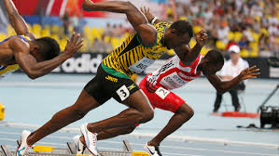
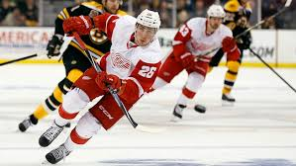
স্পিড এক্য্রারসাইজ

Slide 9
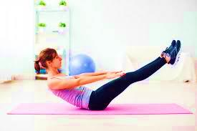
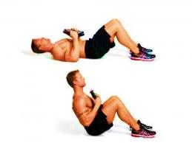
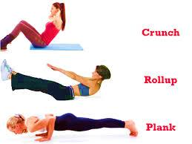
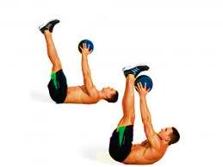
এবডোমিনাল এক্য্রারসাইজ

Slide 10
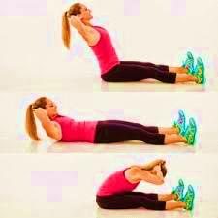
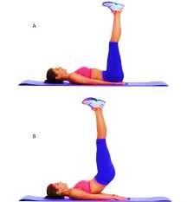
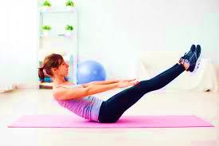
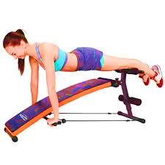
সিট আপ এক্য্রারসাইজ

Slide 11
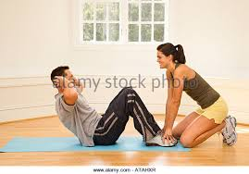
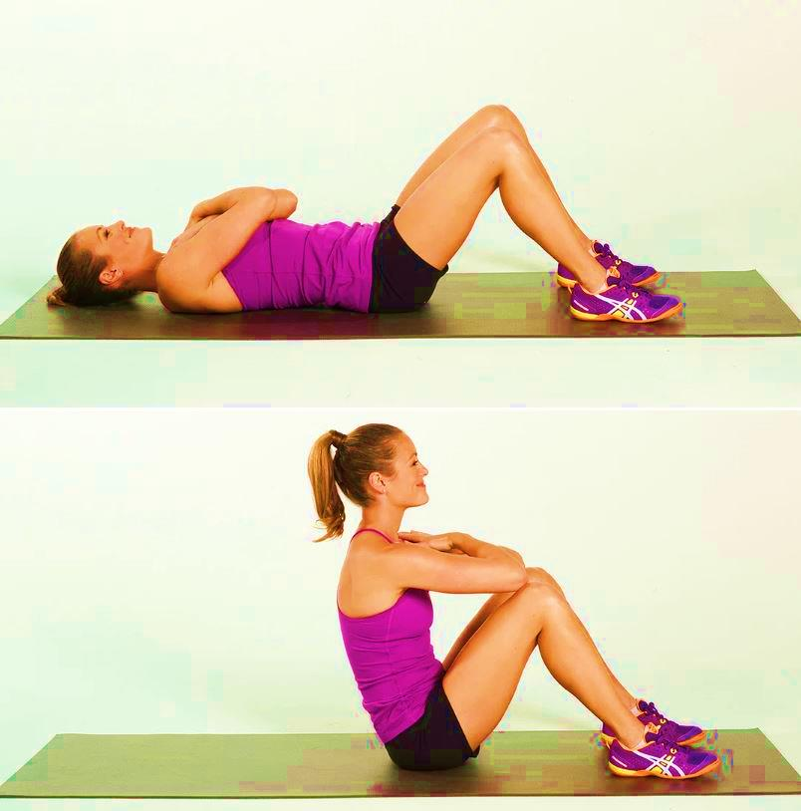
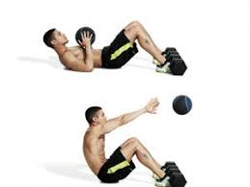
হাঁটু ভেঙ্গে সিট আপ এক্য্রারসাইজ

Slide 12
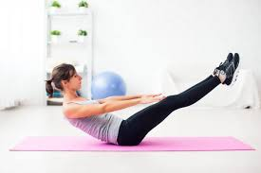
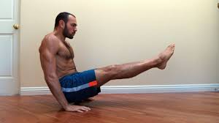
দুই পা শূন্যে ধরে রাখা এক্য্রারসাইজ

Slide 13
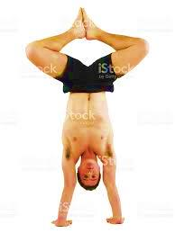
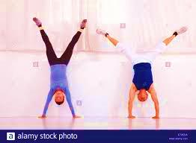
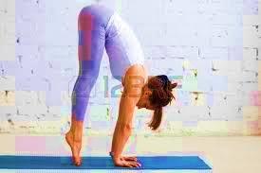
হ্যান্ড স্ট্যান্ড এক্য্র্যরসাইজ

Slide 14
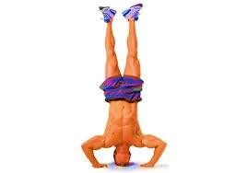
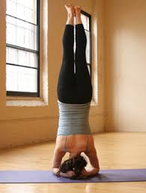
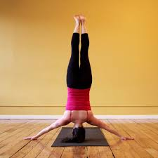
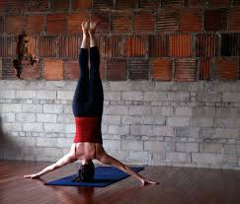
হেড স্ট্যান্ড এক্য্রারসাইজ

Slide 15
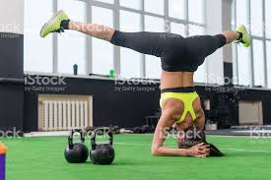
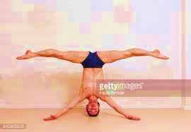
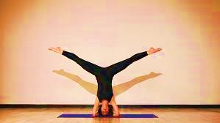
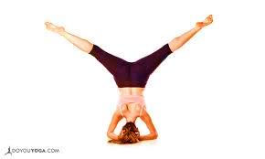
হেড স্ট্যান্ড এবং দুই পা ফাঁক করে

Slide 16
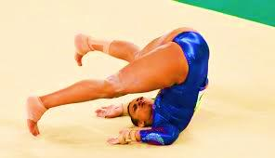
নেক স্প্রিং এক্য্রারসাইজ

Slide 17
একক কাজ
শারীরিক কসরত বলতে কী বুঝ?
নেক স্প্রিং কোন ধরণের ব্যায়াম?

Slide 18
একক কাজের সমাধান
১। জীবনকে সুখী ও সুন্দর রাখার জন্য নিয়মিতভাবে যে,
শারীরিক ব্যায়াম করা হয় তাকেই শারীরিক কসরত বলে।
২। হেড স্প্রিংয়ের মত ব্যায়ামকাছ থেকে দৌড়ে এসে ঘাড় বক্য্রের
উপর রেখে দুই হাতের উপর ভর দিয়ে ল্যান্ডিং করাকেই নেক
স্প্রিং ব্যায়াম বলে। ।

Slide 19
দলীয় কাজ
১। ব্যামের ফলে শরীরের কোন কোন অংশের কিকি
উপকার হয় তা বিশ্লেষন কর?
২। দৈনন্দিন জীবনে ব্যায়ামের প্রয়োজনীয়তা ব্যাখ্যা কর ?

Slide 20
মূল্যায়ন
১। শারীরিক সুস্থতার প্রধান বাহন কি ?
২। সবচেয়ে বেশি ঘুমের প্রয়োজ কাদের ?
৩। এবডোমিনাল এক্য্রারসাইজ এর সুফল কি ?

Slide 21
অর্পিত কাজ

Slide 22
ধন্যবাদ

